Slide 1
Инструкция для членов государственной экзаменационной комиссии
Тулина Вера Борисовна,
главный специалист ГУ ЯО ЦОиККО

Slide 2
Нормативно-правовые документы
Федеральный закон от 29.12.2012 № 273-ФЗ «Об образовании в Российской Федерации»
Приказ Министерства образования и науки Российской Федерации от 26.12.2013 № 1400 «Об утверждении Порядка проведения государственной итоговой аттестации по образовательным программам среднего общего образования» (в редакции приказа от 16.01.2015 № 9)
Постановление Правительства РФ от 31 августа 2013 года № 755
Приказ Министерства образования и науки Российской Федерации от 28.06.2013 № 491 «Об утверждении Порядка аккредитации граждан в качестве общественных наблюдателей при проведении государственной итоговой аттестации по образовательным программам основного общего и среднего общего образования, всероссийской олимпиады школьников и олимпиад школьников» (в редакции приказов от 19.05.2014 № 552, от 12.01.2015 № 2)
Приказ от 3 февраля 2015 г. N 46 «Об утверждении единого расписания и продолжительности проведения ОГЭ по каждому учебному предмету, перечня средств обучения и воспитания, используемых при его проведении в 2015 году»

Slide 3
Методические материалы
Методические материалы по подготовке и проведению единого государственного экзамена в пунктах проведения экзаменов в 2015 году (приложение № 1 к письму Рособрнадзора от 27.02.2015 №02-63)
Методические рекомендации по организации и проведению государственной итоговой аттестации по образовательным программам основного общего и среднего общего образования в форме основного государственного экзамена и единого государственного экзамена для лиц с ограниченными возможностями здоровья, детей-инвалидов и инвалидов (приложение №1 к письму Рособрнадзора от 25.02.2015 № 02-60)
Методические рекомендации по организации систем видеонаблюдения при проведении государственной итоговой аттестации по образовательным программам среднего общего образования (приложение №2 к письму Рособрнадзора от 17.02.2015 № 02-52)
Методическое письмо о проведении государственной итоговой аттестации по образовательным программам основного общего и среднего общего образования по математике в форме государственного выпускного экзамена (письменная и устная формы) (приложение №2 к письму Рособрнадзора от 26.02.2015 № 02-61)
Методическое письмо о проведении государственной итоговой аттестации по образовательным программам основного общего и среднего общего образования по русскому языку в форме государственного выпускного экзамена (письменная и устная формы) (приложение №2 к письму Рособрнадзора от 26.02.2015 № 02-61)

Slide 4
Основные изменения в ГИА 2015 г.
Итоговое сочинение (изложение) как допуск к ГИА-11.
Разделение ЕГЭ по математике на базовый и профильный уровни.
Раздел «Говорение» в ЕГЭ по иностранным языкам на добровольной основе.
Рособрнадзор утверждает председателя ГЭК и заместителя председателя ГЭК. Отменено согласование членов ГЭК и предметных комиссий с Рособрнадзором.
Определение места для личных вещей участников ГИА в здании (комплексе зданий), где расположен ППЭ, но за его пределами.
Присутствие члена ГЭК при организации входа участников ЕГЭ в ППЭ.
Сроки подачи заявления на участие в ЕГЭ в досрочный период (февраль) – до 1 декабря, в досрочный период (март-апрель) и основной период – до 1 февраля.
Изменение сроков обработки бланков ЕГЭ РЦОИ по математике.

Slide 5
Требования, предъявляемые к членам ГЭК
Должен иметь высшее или среднее профессиональное образование
Должен владеть
этическими нормами поведения при общении с участниками ЕГЭ, лицами, привлекаемыми к работе в ППЭ в период проведения ЕГЭ, и др.
Должен знать
нормативные правовые акты, регламентирующие проведение ЕГЭ;
основы права, правила и нормы охраны труда, технику безопасности и противопожарной защиты;
основы работы на компьютере с текстовыми редакторами, электронными таблицами, электронной почтой и браузерами, мультимедийным оборудованием
Должен пройти подготовку по проведению ЕГЭ в ППЭ

Slide 6
Члены ГЭК информируются о месте расположения ППЭ, в который они направляются, за 3 (три) рабочих дня до проведения экзамена по соответствующему предмету.

Slide 7
Члены ГЭК
не позднее, чем за две недели до начала экзаменов проводят проверку готовности ППЭ (по решению председателя ГЭК)
обеспечивают доставку экзаменационных материалов в ППЭ не менее чем за полтора часа до начала экзамена и из ППЭ в РЦОИ в день проведения экзамена
осуществляют контроль за проведением ЕГЭ в ППЭ
осуществляют взаимодействие с руководителем и организаторами ППЭ, общественными наблюдателями, должностными лицами Рособрнадзора, органа исполнительной власти субъекта РФ, осуществляющего переданные полномочия РФ в сфере образования
в случае выявления нарушений установленного порядка проведения ГИА принимают решения об удалении с экзамена обучающихся, выпускников прошлых лет, а также иных лиц, находящихся в ППЭ
по согласованию с председателем ГЭК принимают решение об остановке экзамена в ППЭ или отдельных аудиториях ППЭ

Slide 8

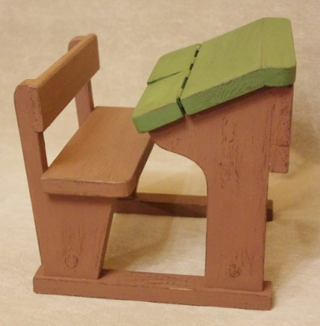
Требования, предъявляемые к ППЭ (п. 36)
Количество, общая площадь и состояние помещений (аудиторий), должны обеспечивать проведение экзаменов в условиях, соответствующих требованиям санитарно-эпидемиологических правил и нормативов.
В каждой аудитории может присутствовать не более 25 участников ЕГЭ.
Для каждого обучающегося, выпускника прошлых лет выделяется
отдельное рабочее место.
В поле зрения участников ЕГЭ должны быть часы.

Slide 9
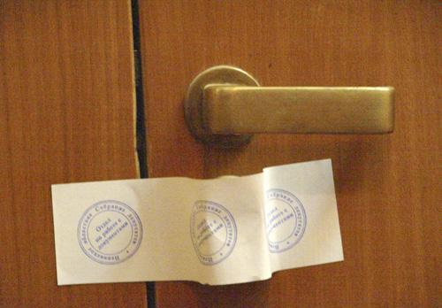

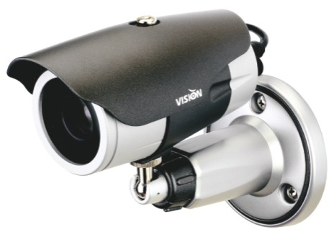
Требования, предъявляемые к ППЭ (п. 36)
В аудиториях закрываются стенды, плакаты и иные материалы со справочно-познавательной информацией по соответствующим
учебным предметам
Помещения, не использующиеся для проведения экзамена, на время проведения экзамена запираются и опечатываются.
В здании выделяется место для личных вещей участников ЕГЭ, расположенное до установленной рамки стационарного металлоискателя или места проведения уполномоченными лицами работ с использованием переносного металлоискателя.
ППЭ оборудуются стационарными или переносными металлоискателями, средствами видеонаблюдения.

Slide 10
В ППЭ выделяются помещения:
Для руководителей ППЭ
Для медицинских работников
Для представителей организаций, осуществляющих образовательную деятельность, сопровождающих обучающихся
Для представителей средств массовой информации
Изолируются от аудиторий для проведения экзамена
Общественных наблюдателей и иных лиц, имеющих право присутствовать в ППЭ в день экзамена

Slide 11
Особенности организации ППЭ для участников ЕГЭ с ограниченными возможностями здоровья (п.37)
Обеспечен беспрепятственный доступ участников в ППЭ, аудитории и иные помещения
Присутствие ассистентов, оказывающих необходимую техническую помощь.
Использование в процессе сдачи экзамена необходимых им технических средств.
Организация питания и перерывов для проведения необходимых медико-профилактических процедур
Увеличение времени экзамена на 1,5 часа
Наличие необходимых технических средств и условий для организации проведения ЕГЭ различным категориям участников ЕГЭ с ОВЗ.

Slide 12

Видеонаблюдение
Во всех аудиториях ППЭ, оснащенных видеонаблюдением, должна быть размещена информация о том, что в данной аудитории ведется видеонаблюдение.
Участники ЕГЭ, находящиеся в ППЭ во время проведения экзаменов, предупреждаются о ведении видеозаписи экзамена.

Slide 13
Основание
для остановки экзамена в ППЭ или отдельных аудиториях;
аннулирования результатов ГИА и повторного допуска обучающихся,
выпускников прошлых лет к сдаче экзамена
Отсутствие средств видеонаблюдения
Неисправное состояние средств видеонаблюдения
Отсутствие видеозаписи экзамена
Отключение средств видеонаблюдения
во время проведения экзамена 15 минут и более

Slide 14
Действия при обнаружении факта отключения системы видеонаблюдения
1
Организатор в аудитории, в которой произошло отключение ПАК (программно-аппаратный комплекс), ставит в известность об этом члена ГЭК.
Член ГЭК с техническим специалистом связываются с Оператором по телефону «горячей линии» для получения инструкции по проведению безотлагательных действий по восстановлению работы системы.
2
Технический специалист проводит восстановительные работы.
3
Если в течение 15 минут после получения инструкции по телефону «горячей линии» не удается восстановить работоспособность ПАК, член ГЭК по согласованию с председателем ГЭК останавливает экзамен.
4
Член ГЭК вызывает специалистов технической поддержки Оператора в ППЭ
5
По факту неисправного состояния, отключения средств видеонаблюдения или отсутствия видеозаписи экзамена член ГЭК составляет акт, который в тот же день передается председателю ГЭК
6

Slide 16

В день экзамена в ППЭ присутствуют (п.40):
руководитель и организаторы ППЭ
не менее одного члена ГЭК
технический специалист по работе с программным обеспечением, оказывающий информационно-техническую помощь руководителю и организаторам ППЭ
руководитель организации, в помещениях которой организован ППЭ, или уполномоченное им лицо
сотрудники, осуществляющие охрану правопорядка, и (или) сотрудники органов внутренних дел (полиции)
медицинские работники и ассистенты, оказывающие необходимую техническую помощь обучающимся и выпускникам прошлых лет с ОВЗ
сопровождающие

Slide 17
В день экзамена в ППЭ могут присутствовать (п.40)
Должностные лица Рособрнадзора, органа исполнительной власти субъекта РФ, осуществляющего переданные полномочия РФ в сфере образования (по решению указанных органов).
Аккредитованные в установленном порядке общественные наблюдатели (не более одного общественного наблюдателя в аудитории).
Аккредитованные в установленном порядке представители средств массовой информации (в аудиториях для проведения экзамена могут присутствовать только до момента начала заполнения участниками ЕГЭ регистрационных полей экзаменационной работы).

Slide 18
Вход в ППЭ (п.41):
Допуск участников ЕГЭ в ППЭ осуществляется
При наличии документа, удостоверяющего личность участника ЕГЭ
При наличии участника ЕГЭ
в списках распределения
в данный ППЭ
Отсутствие у участника ЕГЭ документа, удостоверяющего личность:
Обучающийся допускается в ППЭ после подтверждения его личности сопровождающим (форма ППЭ-20 «Акт об идентификации личности участника ГИА»);
Выпускник прошлых лет (ВПЛ) не допускается в ППЭ.
Отсутствие участника ЕГЭ в списках распределения в данный ППЭ:
Участник ЕГЭ в ППЭ не допускается
Член ГЭК фиксирует данный факт для дальнейшего принятия решения

Slide 19
Вход в ППЭ членов ГЭК, организаторов, технических специалистов, ассистентов, оказывающим необходимую техническую помощь участникам ГИА с ОВЗ, медицинских работников, общественных наблюдателей, представителей СМИ осуществляется
При наличии документов, удостоверяющих их личность
При наличии документов, подтверждающих их полномочия
При наличии указанных лиц в списках распределения в данный ППЭ

Slide 20
Член ГЭК присутствует при организации входа участников ЕГЭ в ППЭ и осуществляет контроль за соблюдением требования Порядка о запрете участникам ЕГЭ, организаторам, ассистентам, оказывающим необходимую техническую помощь лицам с ОВЗ, детям-инвалидам и инвалидам, техническим специалистам иметь при себе средства связи, в том числе осуществляет контроль за организацией сдачи иных вещей (не перечисленных в п. 45 Порядка) в специально выделенном в ППЭ месте для личных вещей участников ЕГЭ.

Slide 21
В день проведения экзамена в ППЭ запрещается (п.45)
Организаторам, техническим специалистам, ассистентам, оказывающим необходимую техническую помощь участникам ГИА с ОВЗ
Руководителю ППЭ, членам ГЭК, общественным наблюдателям, представителям СМИ, медицинским работникам
Иметь при себе средства связи
Выносить из аудиторий и ППЭ ЭМ на бумажном или электронном носителях, фотографировать ЭМ
Пользоваться средствами связи вне Штаба ППЭ
Оказывать содействие участникам ЕГЭ, в том числе передавать им средства связи, электронно-вычислительную технику, фото, аудио и видеоаппаратуру, справочные материалы, письменные заметки и иные средства хранения и передачи информации

Slide 22
Во время проведения экзамена в ППЭ участникам ЕГЭ (п.45)
РАЗРЕШЕНО
выходить из аудитории и перемещаться по ППЭ только в сопровождении одного из организаторов вне аудитории
иметь на рабочем столе: ручку, документ, удостоверяющий личность, лекарства и питание (при необходимости), средства обучения и воспитания, специальные технические средства (для лиц с ОВЗ); уведомление участника ЕГЭ о регистрации на экзамены; черновики
ЗАПРЕЩЕНО
иметь при себе средства связи электронно-вычислительную технику, фото-, аудио- и видеоаппаратуру, справочные материалы, письменные заметки и иные средства хранения и передачи информации
выносить из аудиторий и ППЭ ЭМ на бумажном или электронном носителях, фотографировать ЭМ
общаться друг с другом
свободно перемещаться по аудитории и ППЭ
менять рабочее место

Slide 23
Нарушение установленного порядка проведения ГИА
Обучающимся, выпускником прошлых лет
Лицом, присутствующим в ППЭ
Приглашают члена ГЭК в аудиторию
Член ГЭК составляет Акт об удалении лица, нарушившего порядок проведения экзамена в ППЭ (форма произвольная)
Ответственный организатор, руководитель ППЭ и член ГЭК составляют акт об удалении с экзамена (ф. ППЭ-21)
Организатор ставит в бланке регистрации участника ЕГЭ соответствующую отметку
Лицо, допустившее нарушение удаляется из ППЭ
Удаляют участников ЕГЭ, нарушивших устанавливаемый порядок проведения ГИА, из ППЭ

Slide 25
Досрочное завершение экзамена по объективным причинам (п.45)
По состоянию здоровья
Организатор приглашает медицинского работника и члена ГЭК
Участник ЕГЭ досрочно покидает аудиторию
Организатор заполняет совместно с членом ГЭК, руководителем ППЭ ф. ППЭ-22 «Акт о досрочном завершении экзамена по объективным причинам»
Организатор вносит соответствующую запись в ф. ППЭ-05-02 «Ведомость учёта участников ЕГЭ и экзаменационных материалов в аудитории ППЭ»
Организатор ставит соответствующую метку в бланке участника ЕГЭ в поле «Не закончил экзамен по уважительной причине»
По иным объективным причинам

Slide 27
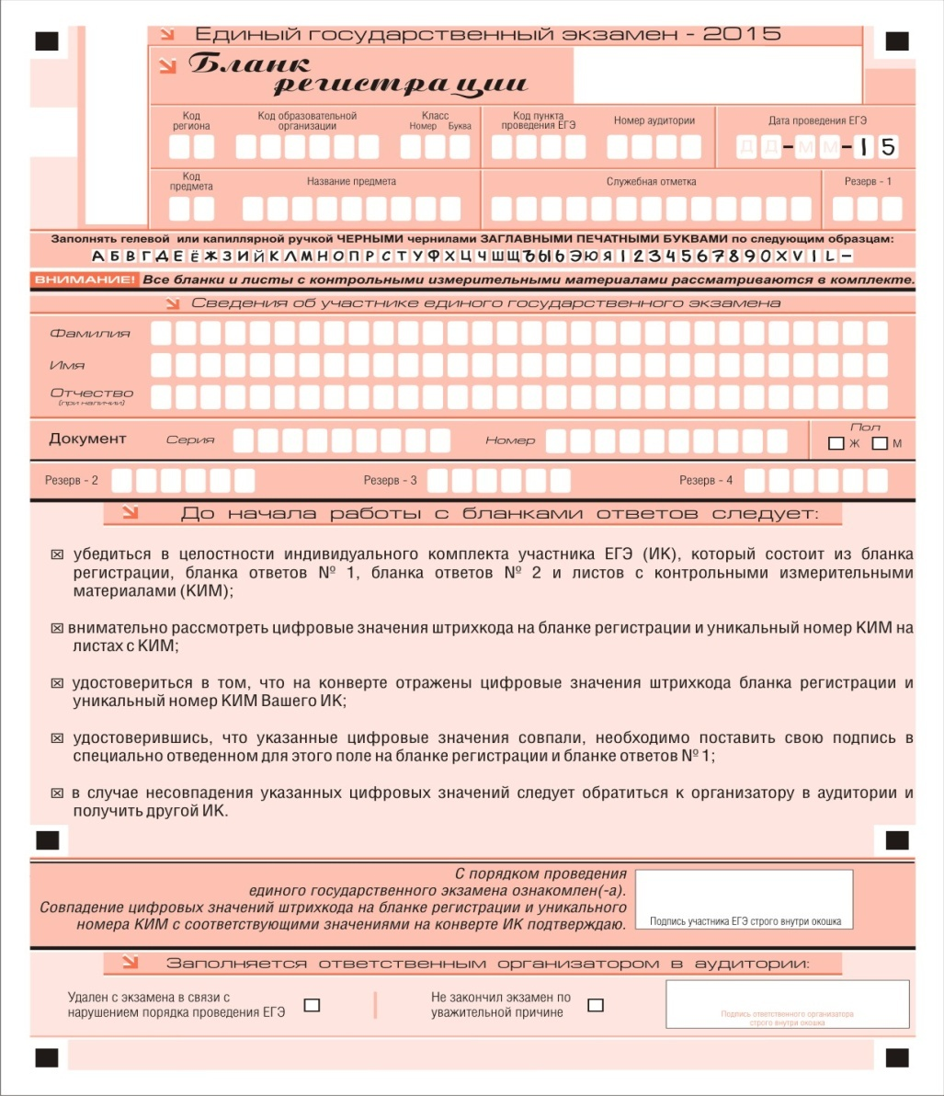

Slide 28
Доставка экзаменационных материалов (ЭМ) в ППЭ
Член ГЭК должен:
прибыть на склад УСС не позднее времени, указанного в уведомлении;
иметь при себе паспорт гражданина Российской Федерации и копию страницы паспорта с фотографией, которую он передает сотруднику УСС;
получить от сотрудника УСС подготовленные ранее и запечатанные секьюрпаки с ЭМ по реестру Ф5;
проверить соответствие количества секьюрпаков, целостности их упаковки и информацию на адресной бирке (адрес и номер ППЭ, учебный предмет, дата проведения соответствующего экзамена, номер секьюрпака, указанный в реестре Ф5, наличие печати ОИВ/РЦОИ, подписи и ФИО упаковщика);
после сдачи-приёмки секьюрпаков расписаться в двух экземплярах заранее подготовленного сотрудниками УСС реестра Ф5, один из которых остаётся у сотрудника УСС, второй – у члена ГЭК.
Член ГЭК в день экзамена обеспечивает доставку ЭМ в ППЭ
не менее чем за полтора часа до начала экзамена.

Slide 29
Члену ГЭК необходимо помнить:
Задержка выдачи экзаменационных материалов по вине члена ГЭК более чем на 10 минут считается грубым нарушением процедуры, о котором сотрудник УСС обязан доложить в Рособрнадзор РФ

Slide 30
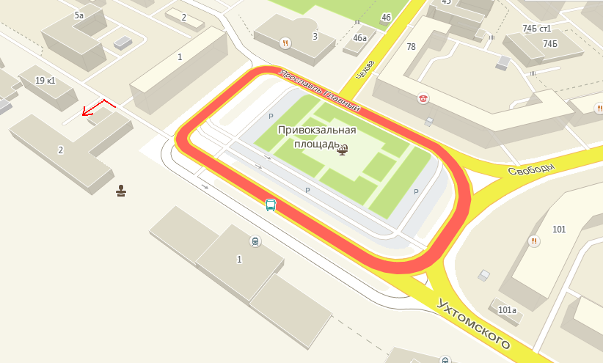

Slide 31
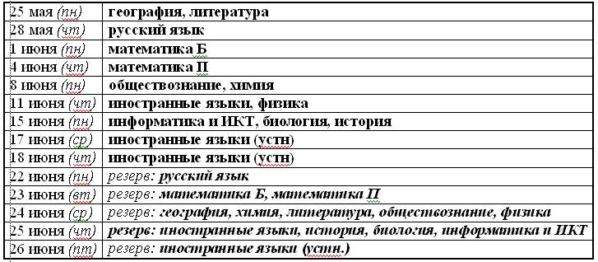
Расписание экзаменов
(основной период)

Slide 32
Продолжительность экзаменов
3 часа 55 минут (235 минут) – физика, литература, информатика, обществознание; математика (профильный уровень)
3 часа 30 минут (210 минут) – русский язык, история
3 часа (180 минут) – математика (базовый уровень), биология, география, химия, иностранные языки (П)
15 минут – иностранные языки (говорение)

Slide 33


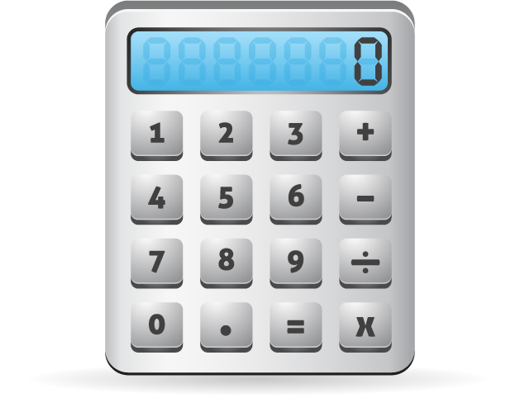
Средства обучения и воспитания
Математика: линейка
Физика: линейка и непрограммируемый калькулятор
Химия: непрограммируемый калькулятор
География: линейка, транспортир, непрограммируемый калькулятор

Slide 34
Апелляция
Апелляция о нарушении установленного порядка проведения ГИА по учебному предмету (ф. ППЭ-02):
подается участником ЕГЭ в день проведения экзамена по соответствующему учебному предмету члену ГЭК, не покидая ППЭ (п. 81)
рассматривается конфликтной комиссией
Претензия по вопросам содержания и структуры заданий по учебным предметам:
заполняется участником ЕГЭ в произвольной форме
не рассматривается конфликтной комиссией

Slide 36
Действия члена ГЭК (п.82):
Организует проведение проверки при участии организаторов, не задействованных в аудитории, в которой сдавал экзамен участник ЕГЭ, подавший апелляцию, технических специалистов и ассистентов, общественных наблюдателей, сотрудников, осуществляющих охрану правопорядка, и медицинских работников.
Оформляет результаты проверки в форме заключения.
Передает апелляцию и заключение о результатах проверки в тот же день в конфликтную комиссию.

Slide 37
Завершение экзамена
За 30 минут и за 5 минут до окончания экзамена организаторы сообщают участникам ЕГЭ о скором завершении экзамена
По истечении установленного времени организаторы в центре видимости камер видеонаблюдения объявляют окончание экзамена и собирают ЭМ у участников ЕГЭ.
Под видеокамерами ответственный организатор запечатывает возвратные доставочные пакеты (ВДП) с ЭМ участников экзамена На каждом пакете отмечают наименование учебного предмета, количество материалов в пакете и Ф.И.О. организаторов.
Все собранные материалы организаторы в аудитории передают руководителю ППЭ по форме ППЭ-14-02 «Ведомость выдачи и возврата экзаменационных материалов по аудиториям ППЭ».

Slide 38
Завершение экзамена
Получив запечатанные ВДП с ЭМ из аудиторий, руководитель ППЭ дает указание техническому специалисту выключить режим записи видеоизображения. Технический специалист выключает видеозапись в аудиториях.
На завершающем этапе проведения экзамена члены ГЭК совместно с руководителем ППЭ оформляют необходимые протоколы по результатам проведения ЕГЭ в ППЭ.
Члены ГЭК составляют отчет о проведении ЕГЭ в ППЭ (форма ППЭ-10), который в тот же день передается в ГЭК.
Экзаменационные работы участников ЕГЭ в тот же день доставляются членами ГЭК из ППЭ в РЦОИ.

Slide 40
Спасибо за внимание!

